Slide 1
オンライン授業受講のための ネットワーク環境支援ついて https://utelecon.github.io/mobile/
情報基盤センター 田浦健次朗

Slide 2
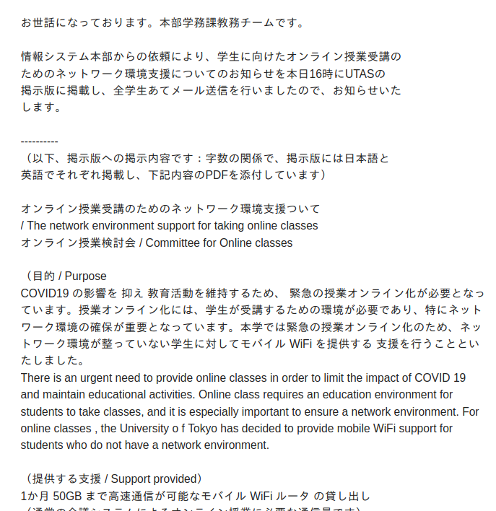
以下の通知(4/15)に関する説明です

Slide 3
支援内容
https://utelecon.github.io/mobile/
50GB/月までの高速通信が可能なモバイルWiFiルータの貸し出し
締め切り 4月21日（火曜日）23時59分
申込みURL
上記ページ -> {ITC-LMS, Office, Google Spreadsheet}
UTASの掲示板
先のメール（無事転送されれば）
勉強のために真に支援を必要とする人に対するサポートです

Slide 4
その他のオプション
携帯3社 データ通信料を一部無償化https://www.nikkei.com/article/DGXMZO57666150T00C20A4EA1000/
現状のアナウンス：25歳以下, 4月または5月末まで
学部・研究科で独自のプログラムがある場合もあるのでそちらも調べてください

